Slide 1
Scénarimage BD
Storyboard
Grand plan d’ensemble 1
Plan d’ensemble 2
Plan général 3
Plan moyen 4
Plan pied 5
Plan Américain 6
Plan ceinture 7
Plan buste 8
Plan épaule 9
Plan tête 10
Extrême gros plan 11

Slide 2
Grand plan d’ensemble
I'm walking too far ahead

Slide 3
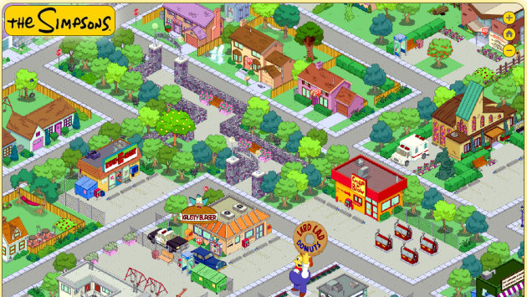
Plan d’ensemble
"Go slow, I fall behind"

Slide 4
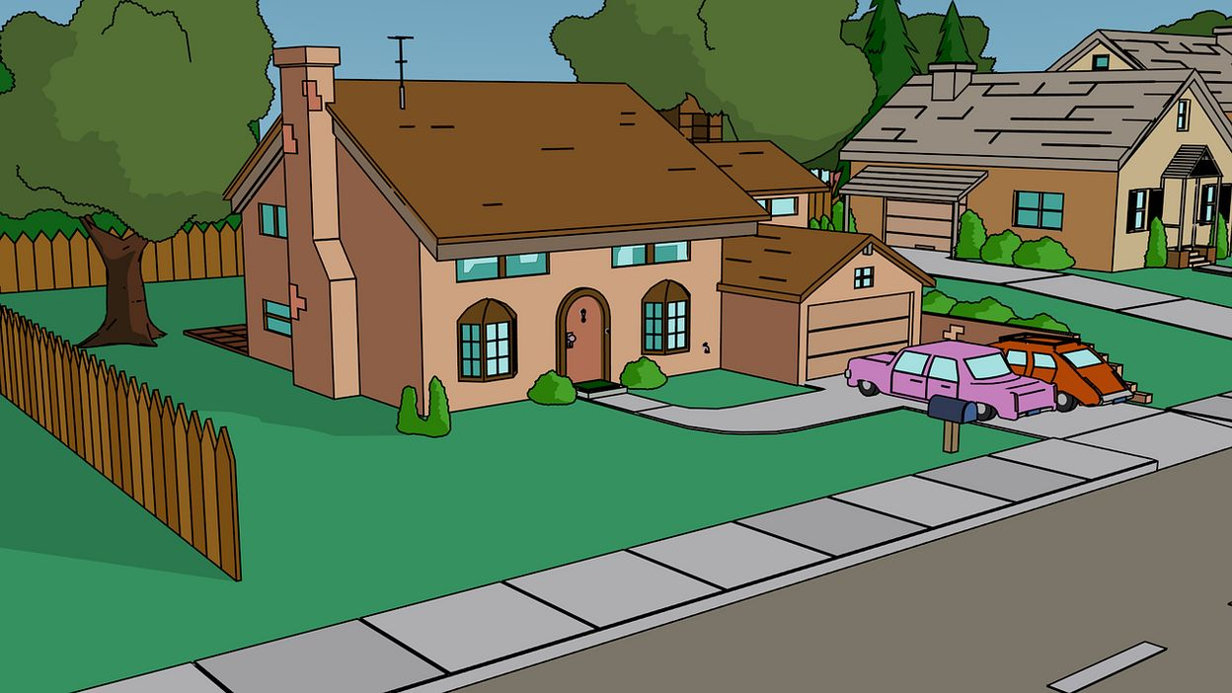
Plan général
Lying in my bed

Slide 5
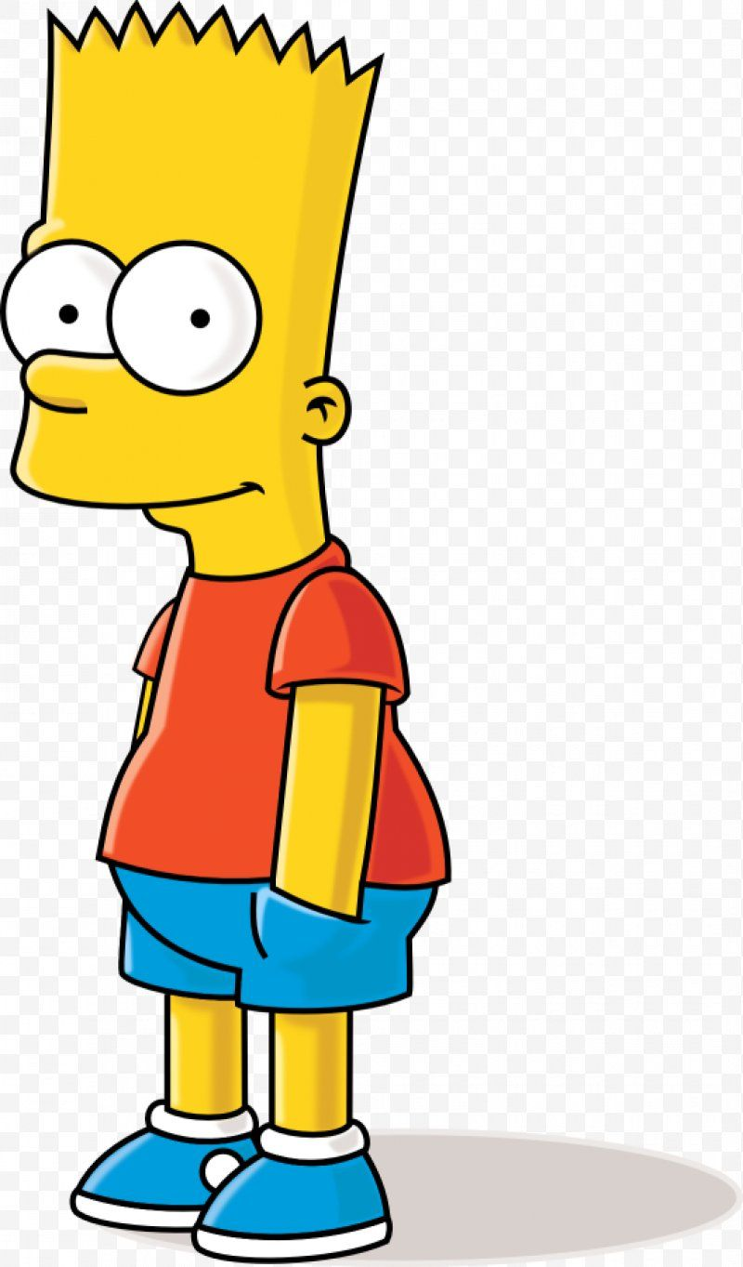
Plan moyen
I'll be waiting

Slide 6
Plan pied
If you fall

Slide 7
Plan Américain
you can look and you will find me

Slide 8
Plan ceinture
The drum beats out of time

Slide 9
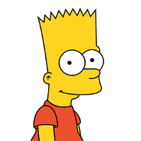
Plan buste
Time after time

Slide 10
Plan épaule
my picture fades

Slide 11
Plan tête
Watching through windows

Slide 12
Extrême gros plan
you're wondering if I'm okay

